Slide 1
Ekonomie pro pedagogy 1
podzim 2019

Slide 2
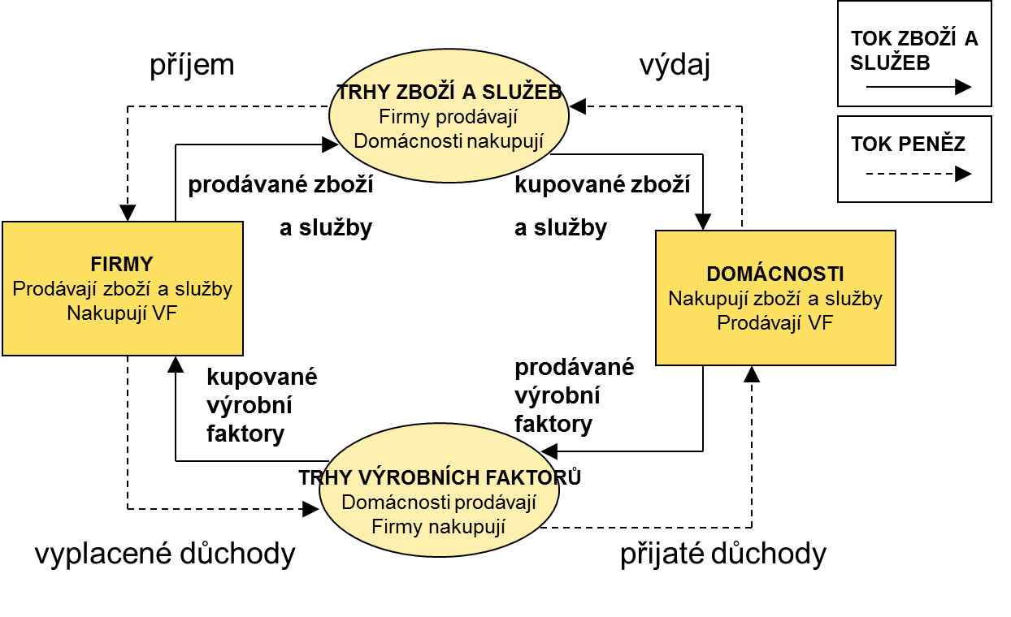
Úvod do mikroekonomie
Zkoumání jednotlivých subjektů působících v ekonomice:
Domácností / jednotlivců
Firmem

Slide 3
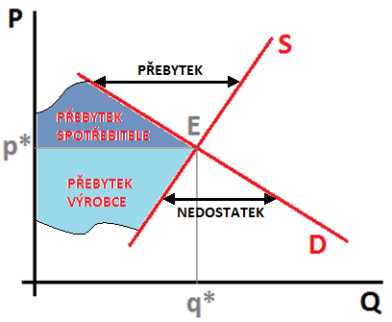
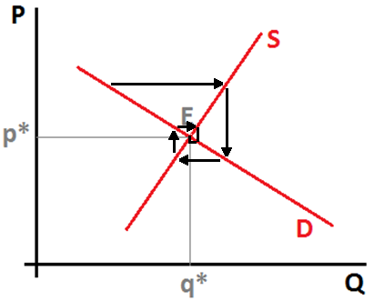
Trh a tržní mechanizmus
Nabídka a poptávka se potkávají na trhu a jejich vzájemným působením prostřednictvím tržního mechanizmu se dosahuje rovnovážní ceny a rovnovážného množství.

Slide 4
Trh a hospodářský systém
členění hospodářského systému
zvykový systém
centrálně plánovací systém
tržní systém
znaky firmy v rámci hospodářského systému:
systémově indiferentní
princip kombinace výrobních faktorů
princip hospodárnosti
princip finanční rovnováhy
systémově podmíněné
princip autonomie
výdělečný princip
princip soukromého vlastnictví

Slide 5
Trh a hospodářský systém
faktory nezávislé na hospodářském systému
FIRMA
faktory závislé na hospodářském systému
Princip kombinace výrobních faktorů
tržní
hospodářství
autonomní
firma
autonomní určování hospodářského plánu
výdělečný princip
(maximalizace zisku)
princip
soukromého vlastnictví
princip
hospodárnosti
plánované
hospodářství
firma jako výkonný orgán národního hospodářství
centrální
hospodářský plán
princip
plnění plánu
princip
finanční rovnováhy
princip
společenského vlastnictví

Slide 6
Trh a tržní struktury
Na trhu působí subjekty (spotřebitelé a výrobci) a dle množství těchto subjektů a podmínek jejich působení na trhu lze trhy rozdělit do struktur.
Konkurence = mezi subjekty (nabídka a poptávka) a mezi výrobci
Dokonalá konkurence
mnoho výrobců, identický produkt, bez barier vstupu a výstupu
Monopolistická konkurence
mnoho výrobců, diferencovaný produkt, malé bariery vstupu a výstupu
Oligopol
málo výrobců, diferencovaný produkt, značné bariery vstupu a výstupu
Monopol
jeden výrobce, specifický produkt, specifické podmínky působení na trhu

Slide 7
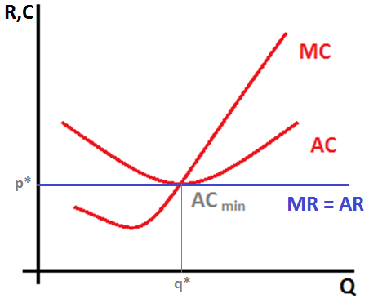
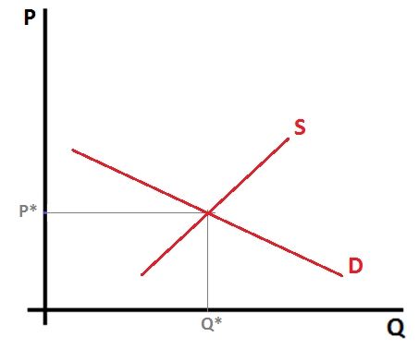
Trh a tržní struktury
Dokonalá konkurence
mnoho výrobců, identický produkt, bez barier vstupu a výstupu

Slide 8
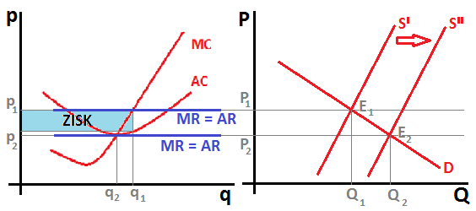
Trh a tržní struktury
Dokonalá konkurence
pokud je cena vyšší než rovnovážná, vede k zisku firmy a motivuje další výrobce k vstupu do odvětví a zvýšení nabídky, co vede k snížení ceny, až do momentu, kdy žádná firma nedosahuje zisku = trh pak v rovnováze

Slide 9
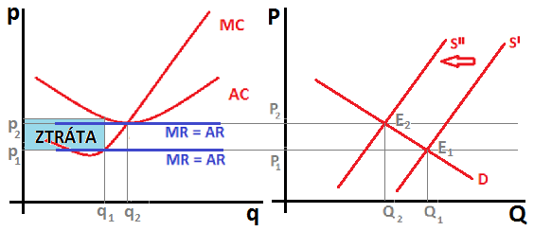
Trh a tržní struktury
Dokonalá konkurence
pokud je cena nižší než rovnovážná, vede k ztrátě firmy a motivuje výrobce k výstupu z odvětví a snížení nabídky, co vede k zvýšení ceny, až do momentu, kdy žádná firma nedosahuje ztráty = trh pak v rovnováze

Slide 10
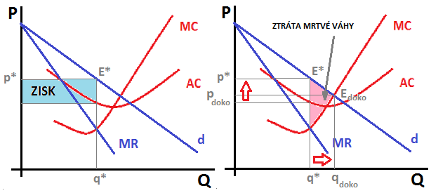
Trh a tržní struktury
Monopol
jeden výrobce, specifický produkt, specifické podmínky působení na trhu
monopol dokáže využít svoji sílu pro určení ceny nabízeného statku

Slide 11
Trh a tržní struktury
Monopol – Cenová diskriminace
Dokonalá cenová diskriminace – monopol účtuje dle ochoty spotřebitele platit – monopol získá cely přebytek spotřebitele
Reálná cenová diskriminace
Slevy pro děti
Slevy pro studenty a důchodce
Množstevní slevy, slevové kupóny…
Regulace monopolu – Antimonopolní legislativa - ÚOHS:
bránit koncentraci – omezit fúze a akvizice, rozdělit firmu
regulovat cenu – bránit domluvám na spolupráci firem

Slide 12
Děkuji za pozornost!
Příjemný zbytek dne!

